Slide 1

인사시스템 구축
스토리보드
(프로그램 Spec)
버전 1.0
2012.10.15
승 인 사 항
 | 성명 / 직급 | 일자 | 서명
작성자 | 최명자 / 부장 | 2012.10.15
검토자
승인자
고객

Slide 2
프로젝트 | 인사시스템 구축 | 문서번호 | IW2115
문서명 | 스토리보드 – 프로그램명세서 | 버전 | 1.0
문서 이력
버전 | 제/개정 내용 | 작성일 | 작성자 | 승인자 | 시행일
1.0 | 초안 | 2012.10.15 | 최명자

Slide 3
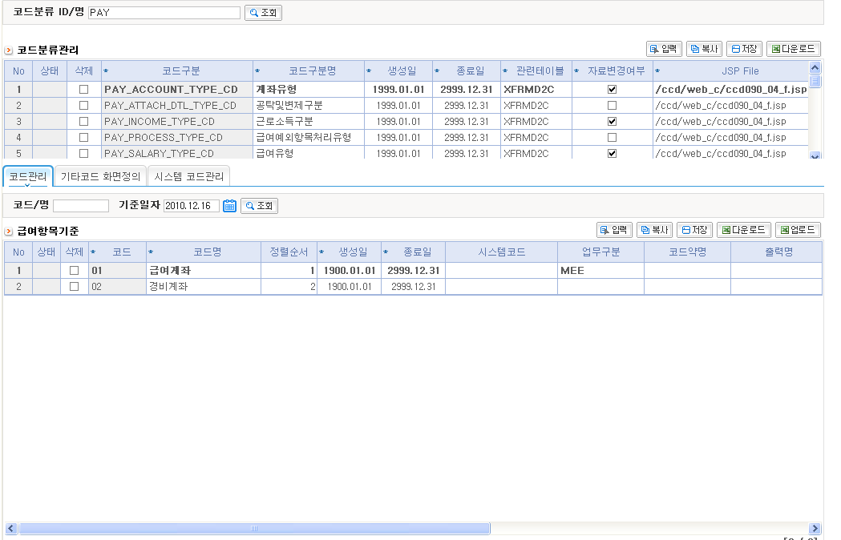
PAY_001
급여코드관리
1. 급여에서 사용하는 코드
1) 주요항목 : 코드구분, JSP FILE, 급여항목기준(업무구분)
2) 요구사항 :

Slide 4
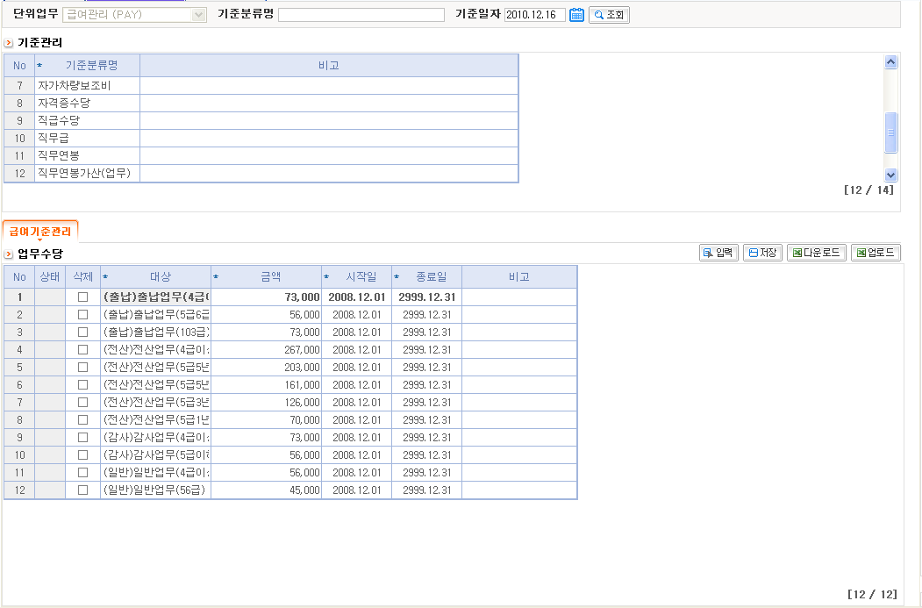
PAY_050
급여기준관리
1) 주요항목 : 기준관리(기준분류명), 급여기준관리(대상, 금액, 시작일, 종료일)
2) 요구사항 :

Slide 5
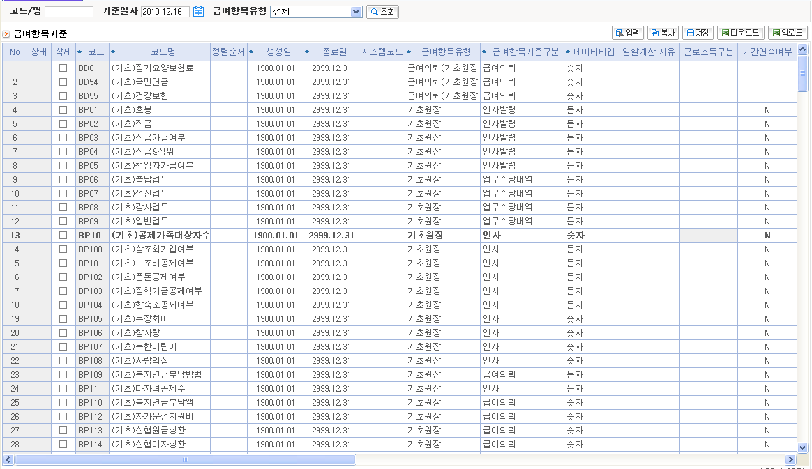
PAY_999
급여항목기준관리
1. 급여수식에 사용하는 급여계산요소 정의
1) 주요항목 : 급여항목기준 코드, 급여수식에 사용하는 급여계산요소 정의
2) 요구사항 :

Slide 6
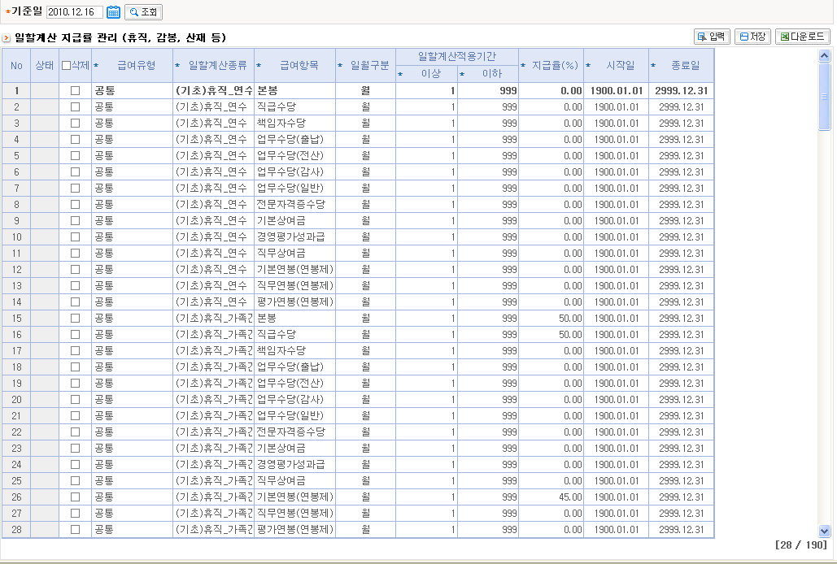
PAY_010
일할계산지급율관리
1) 주요항목 :급여유형, 일할계산종류, 일월구분, 기간, 지급율
2) 요구사항 :

Slide 7
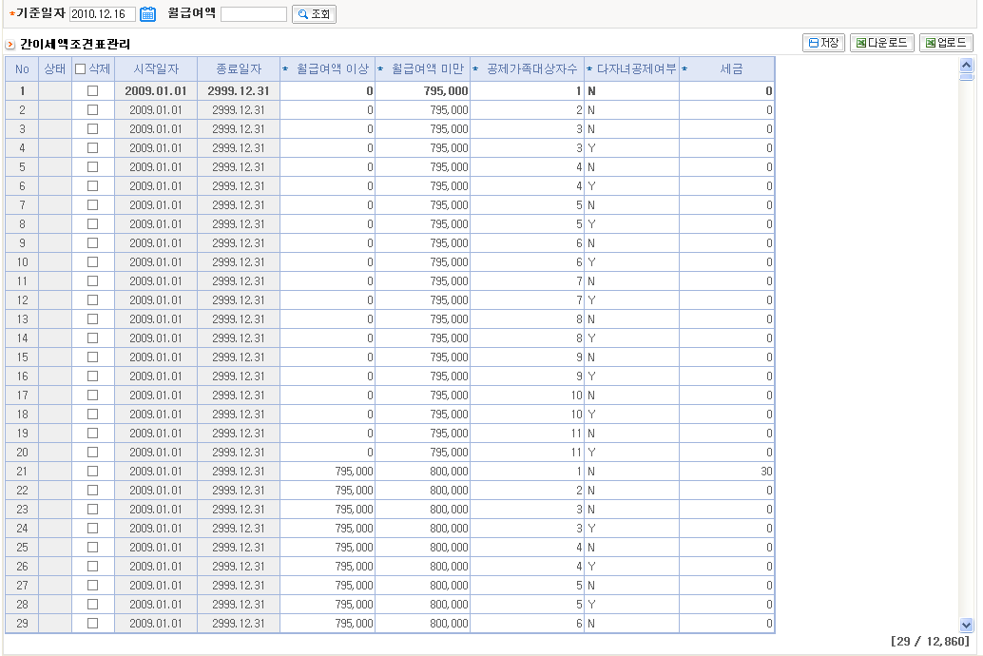
PAY_011
간이세액조견표
1) 주요항목:
2) 요구사항 :

Slide 8
PAY_900
구간별세금기준
기준일
구간별세금계산기준
No | 상태 | 삭제 | 시작금액 | 종료금액 | 적용율(%) | 시작일 | 종료일 | 비고
1 |  |  | 0 | 1,000,000 | 10 | 2001.01.01 | 2999.12.31
2
1) 주요항목 : 시작금액, 종료금액, 적용율
2) 요구사항 :

Slide 9
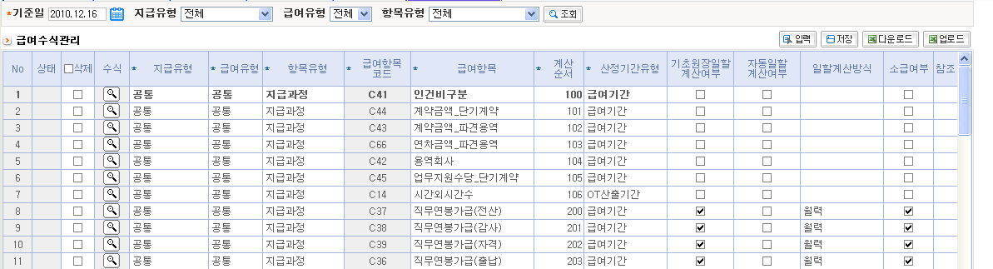
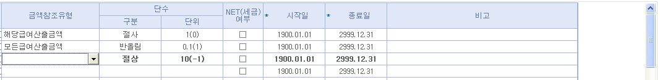
PAY_902
급여항목계산식관리
수식등록
팝업(다음페이지)
1) 주요항목 : 급여항목코드, 수식등록, 계산순서, 기초원장일할계산여부, 일할여부, 소급여부, 급여참조유형
2) 요구사항 :

Slide 10
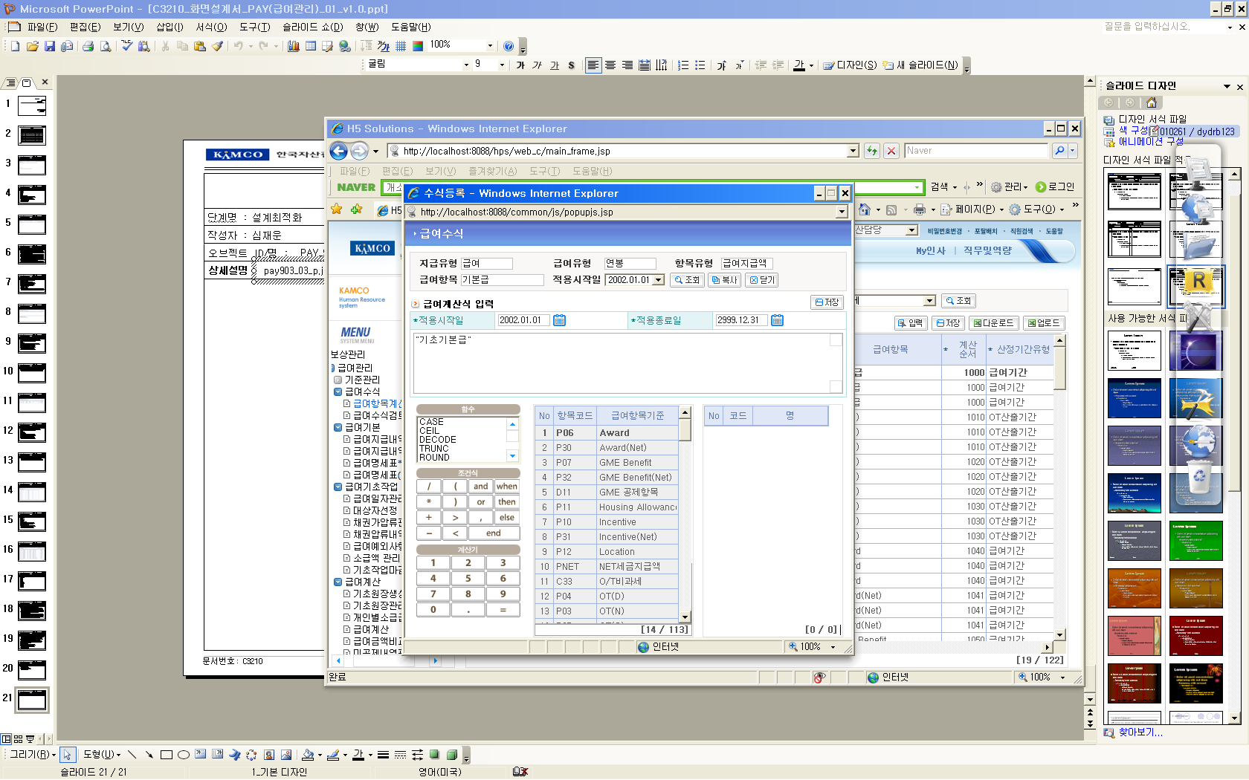
PAY_902
급여항목계산식관리
급여수식_팝업
1) 주요항목 : 금여계산식입력, 항목코드
2) 요구사항 :

Slide 11
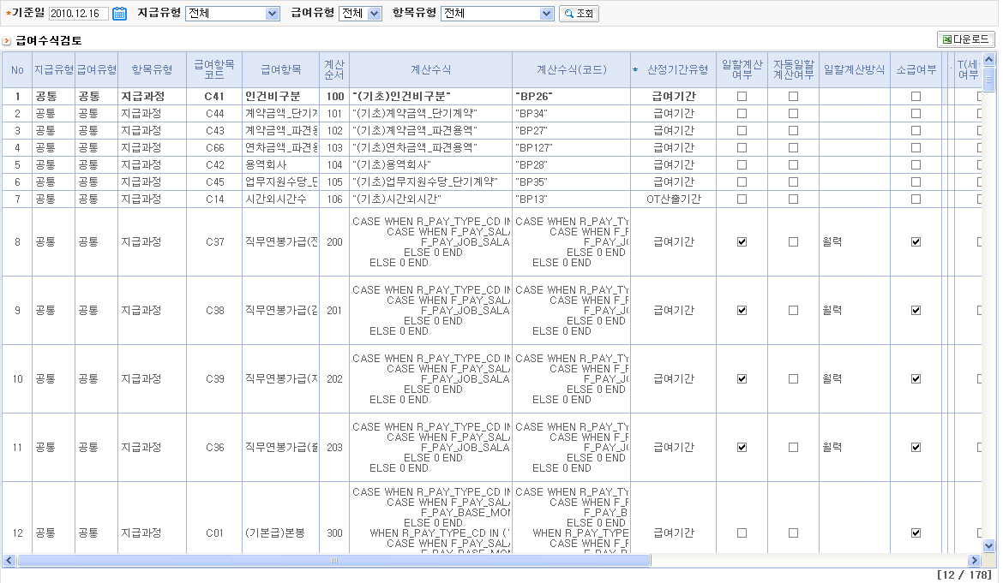
PAY_904
급여수식검토
1) 주요항목 : 지급유형, 급여유형, 항목유형, 급여항목코드, 계산순서, 계산수식, 산정기간유형, 일할계산
2) 요구사항 :

Slide 12
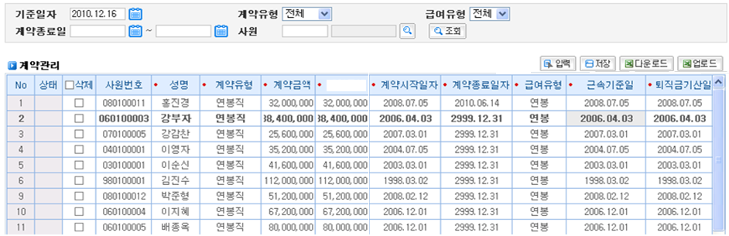
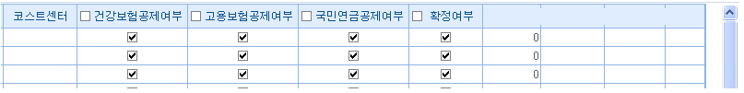
CNM_200
연봉관리
월기본급
퇴직금유형
퇴직금유형 추가 : DC/DB 형
사회보험은 조회용표시(사회보험관리화면에서 각각 구성)
1) 주요항목 :
2) 요구사항 :

Slide 13
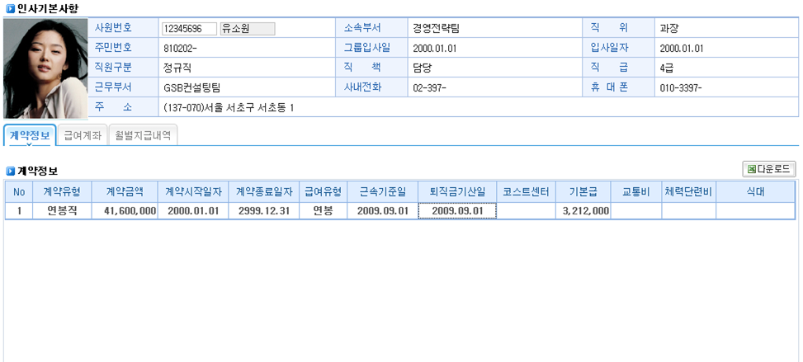
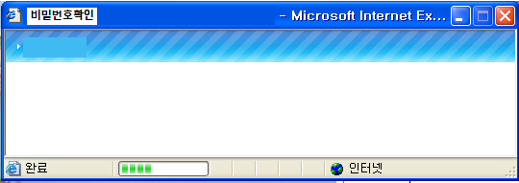
PAY_023
급여지급내역(개인)
비밀번호 :
1) 주요항목 :
2) 요구사항 :

Slide 14
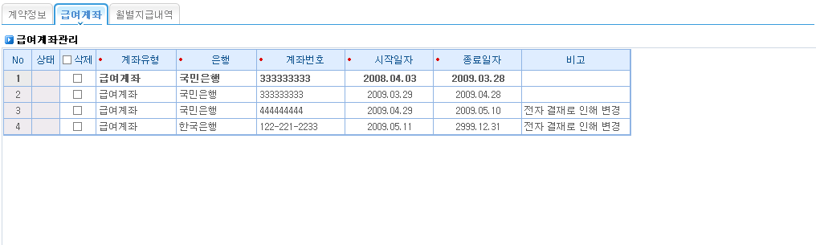
PAY_023
급여지급내역(개인)
급여계좌 탭
1) 주요항목 :
2) 요구사항 :

Slide 15
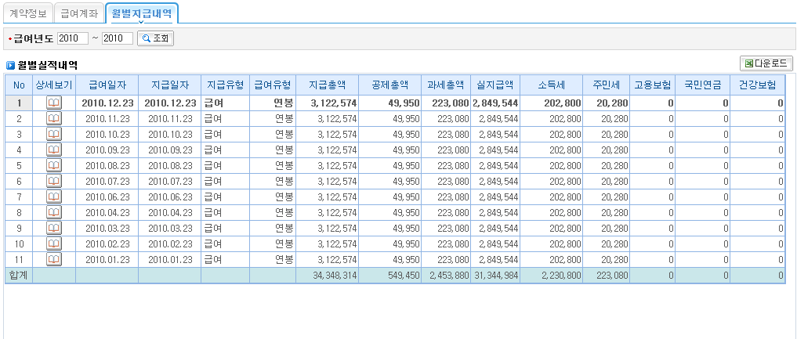
PAY_023
급여지급내역(개인)
월별지급내역 탭
상세내역 팝업 (다음페이지)
1) 주요항목 :
2) 요구사항 :

Slide 16
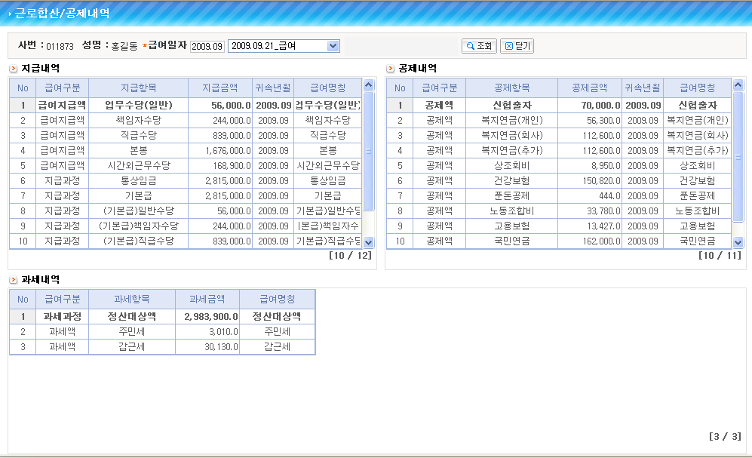
PAY_024
급여지급내역(개인)
상세내역 팝업
1) 주요항목 :
2) 요구사항 :

Slide 17
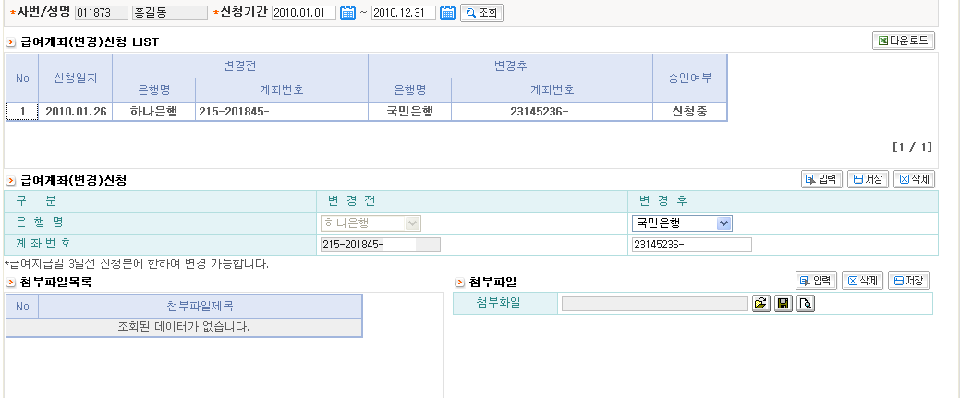
PAY_051
급여계좌(변경) 신청
비고
1. 신청시 담당에게 메일 발송
1) 주요항목 :
2) 요구사항 :

Slide 18
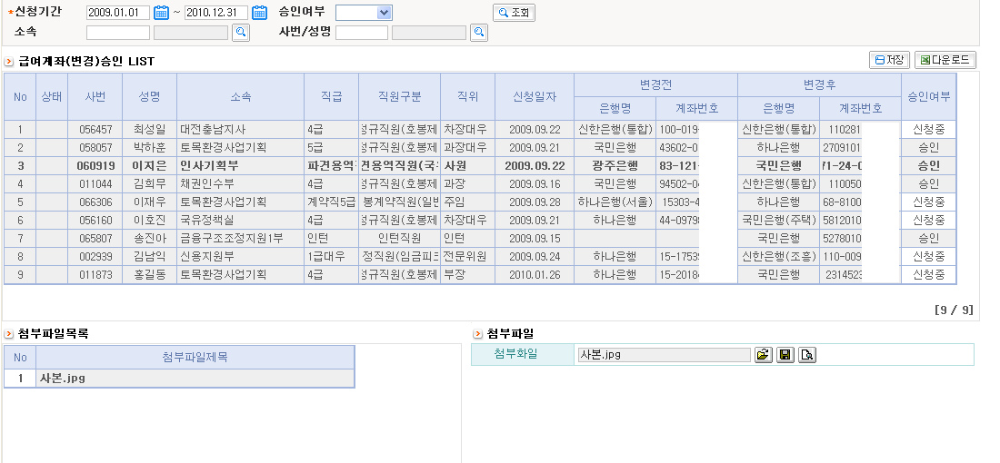
PAY_052
급여계좌(변경) 승인관리
비고
1) 주요항목 :
2) 요구사항 :

Slide 19
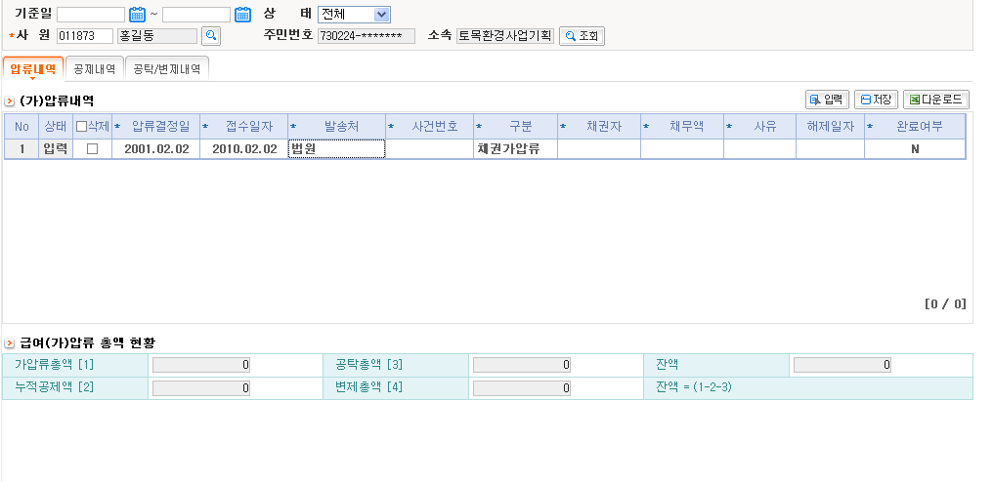
PAY_016
채권가압류관리
압류내역 탭
1) 주요항목 :
2) 요구사항 :

Slide 20
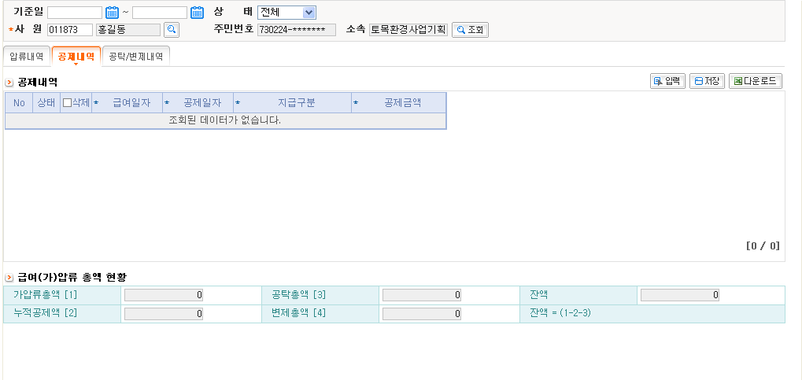
PAY_016
채권가압류관리
공제내역 탭
1) 주요항목 :
2) 요구사항 :

Slide 21
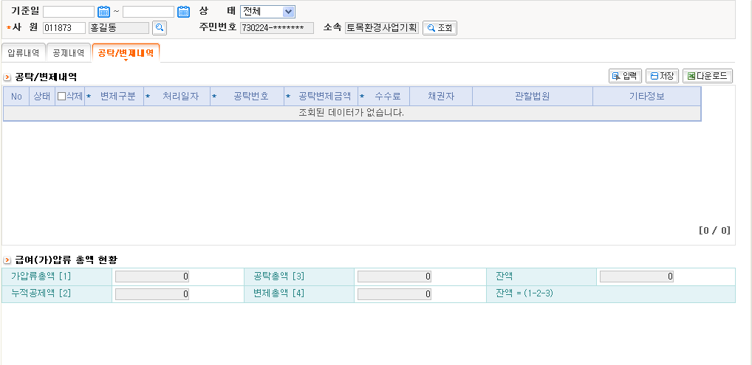
PAY_016
채권가압류관리
공탁/변제내역
1) 주요항목 :
2) 요구사항 :

Slide 22
PAY_930
채권압류내역

Slide 23
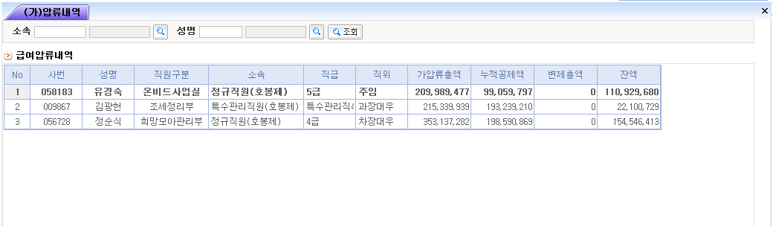
PAY_930
가압류내역
개인별교육현황 탭
1) 주요항목 :
2) 요구사항 :

Slide 24
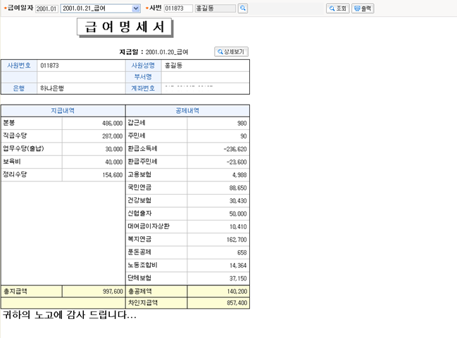
PAY_072
급여명세표
1) 주요항목 :
2) 요구사항 :

Slide 25
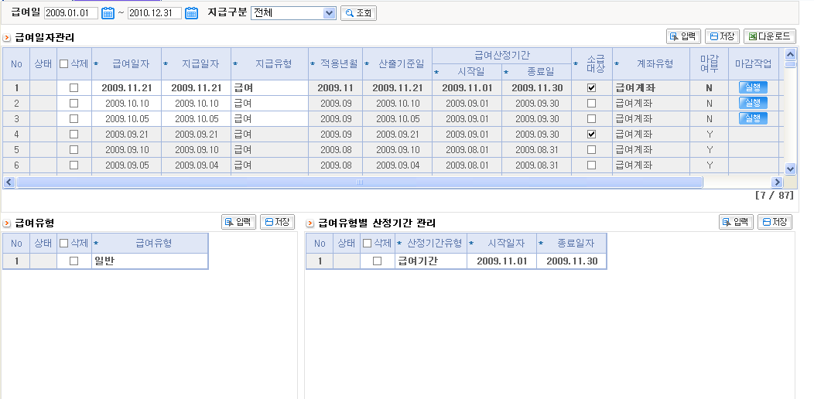
PAY_006
급여일자관리
체계별 교육현황 탭
1) 주요항목 :
2) 요구사항 :

Slide 26
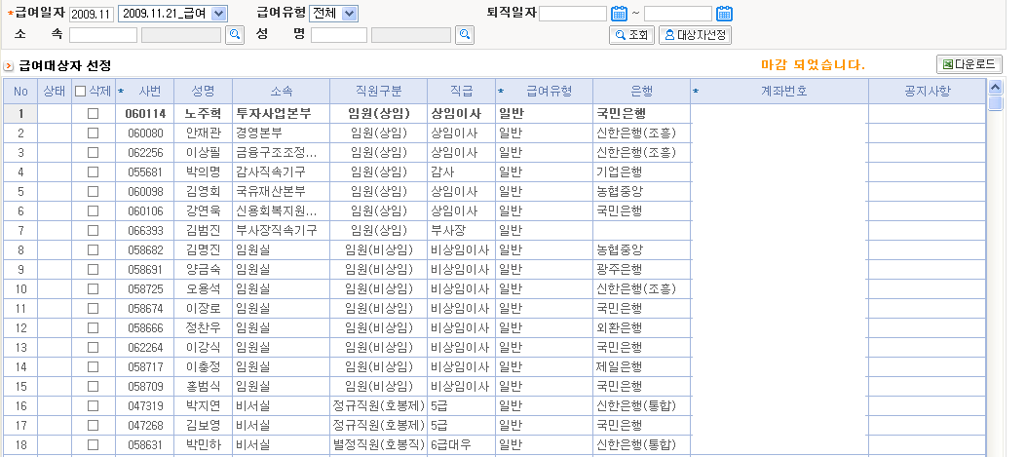
PAY_022
대상자선정
1) 주요항목 :
2) 요구사항 :

Slide 27
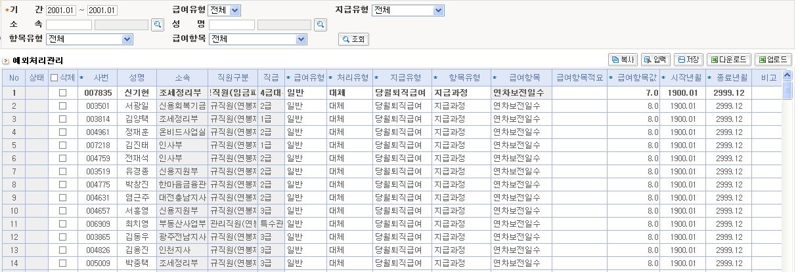
PAY_017
급여예외사항관리
1) 주요항목 :
2) 요구사항 :

Slide 28
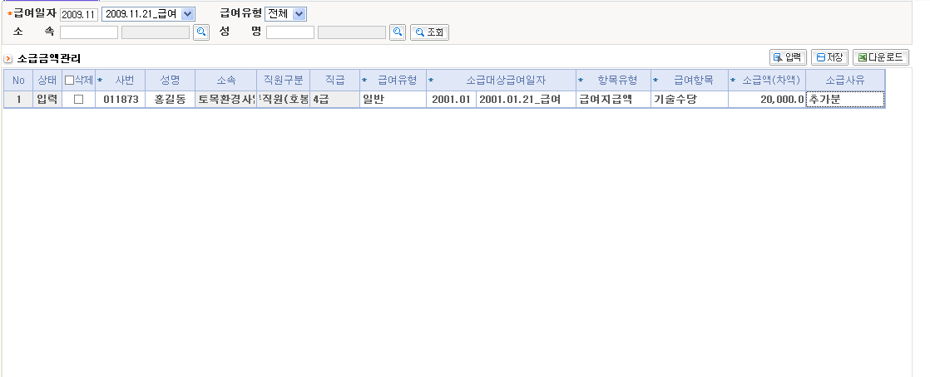
PAY_026
급여소급액관리
1) 주요항목 :
2) 요구사항 :

Slide 29
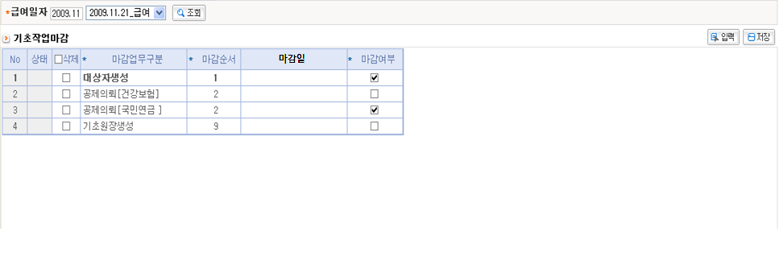
PAY_049
기초작업마감
1) 주요항목 :
2) 요구사항 :

Slide 30
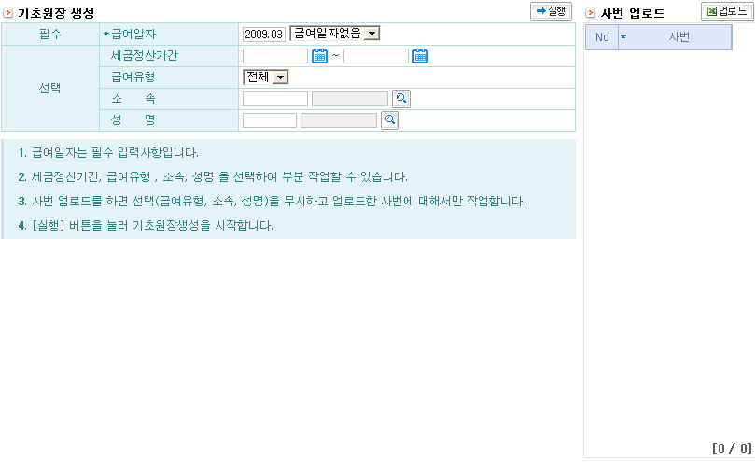
PAY_020
기초원장생성
1) 주요항목 :
2) 요구사항 :

Slide 31
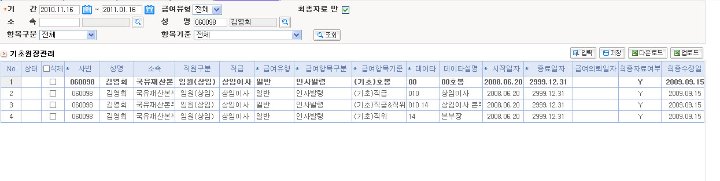
PAY_905
기초원장관리
1) 주요항목 :
2) 요구사항 :

Slide 32
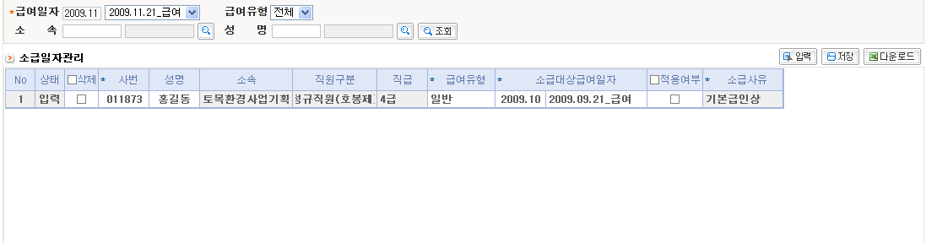
PAY_025
개인별소급급여일자관리
1) 주요항목 :
2) 요구사항 :

Slide 33
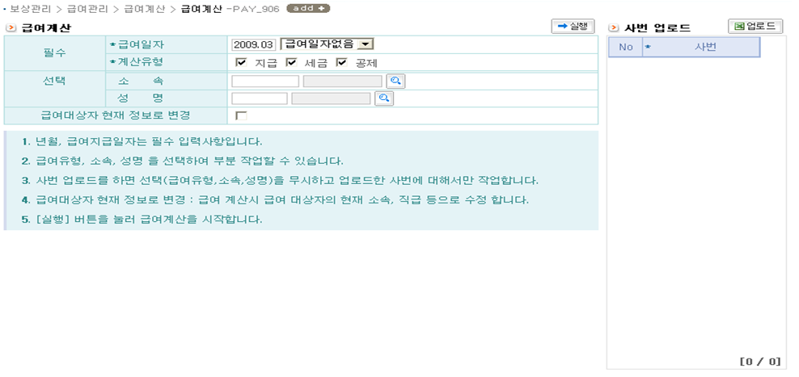
PAY_906
급여계산
1) 주요항목 :
2) 요구사항 :

Slide 34
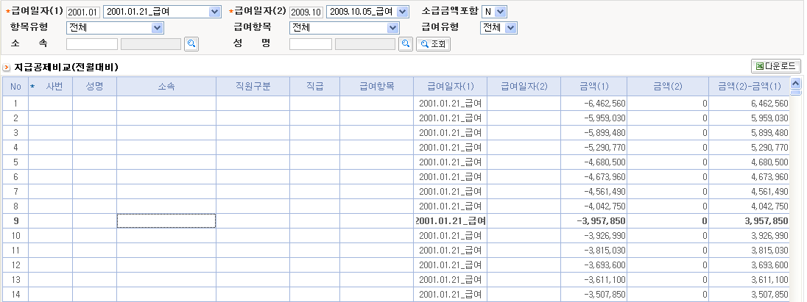
PAY_907
급여금액비교체크
1) 주요항목 :
2) 요구사항 :

Slide 35
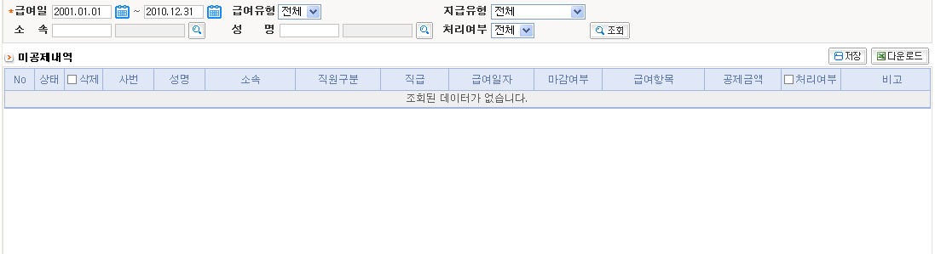
PAY_908
미공제내역관리
1) 주요항목 : 사원, 마감여부, 공제금액, 처리여부
2) 요구사항 :

Slide 36
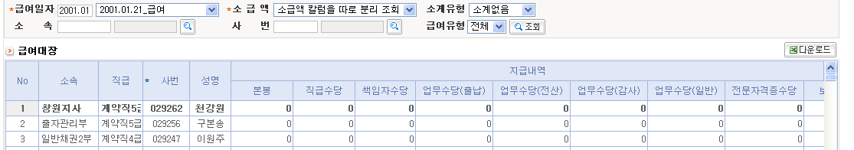
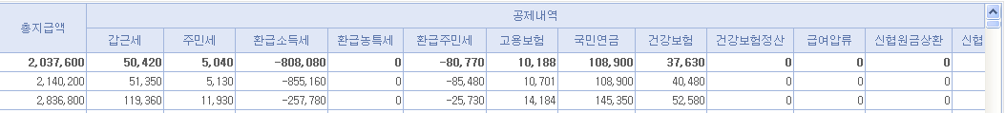
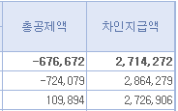
PAY_071
급여대장(일자별)
1. 소계유형 : 소속,직급,직책,직무,원가구분
1) 주요항목 :
2) 요구사항 :

Slide 37
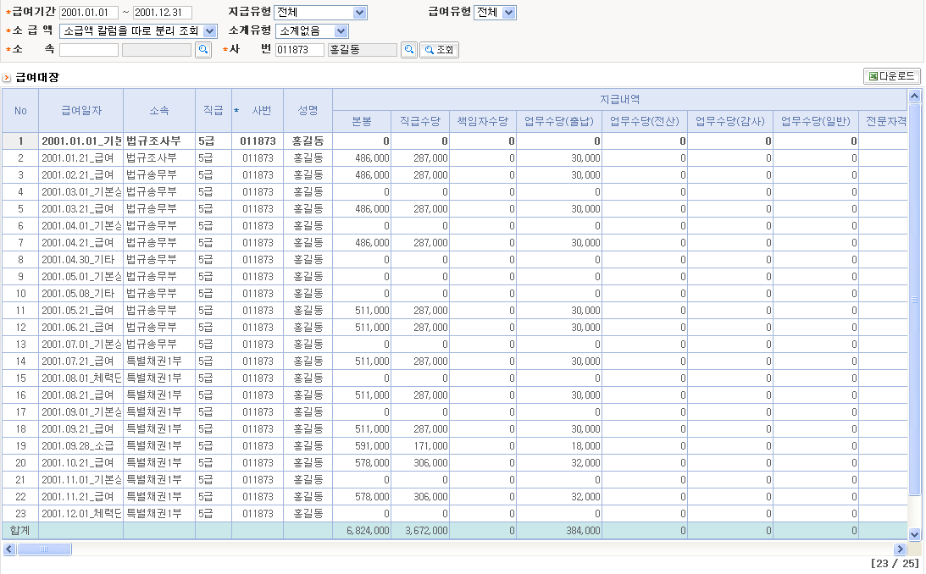
PAY_078
급여대장(기간)
1. 소계유형 : 소속,직책,직무,직급, 원가구분
1) 주요항목 :
2) 요구사항 :

Slide 38
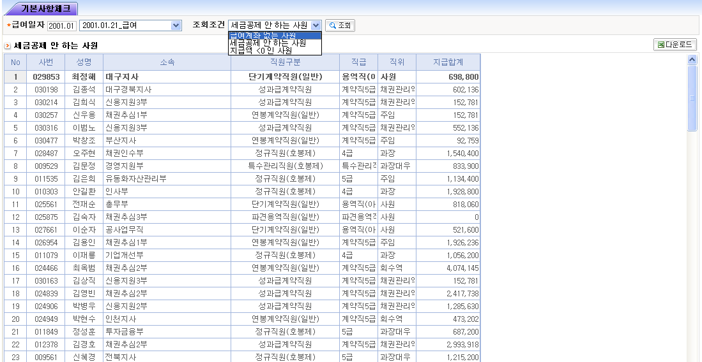
PAY_150
기본사항체크
1) 주요항목 :
2) 요구사항 :

Slide 39
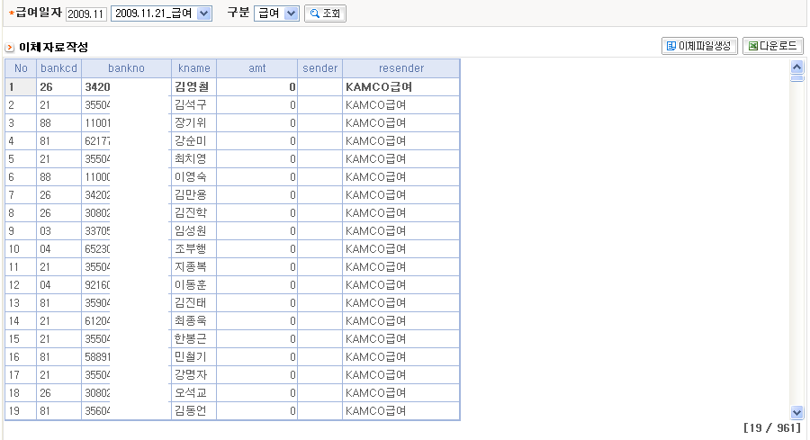
PAY_404
이체자료생성
1) 주요항목 :
2) 요구사항 :

Slide 40
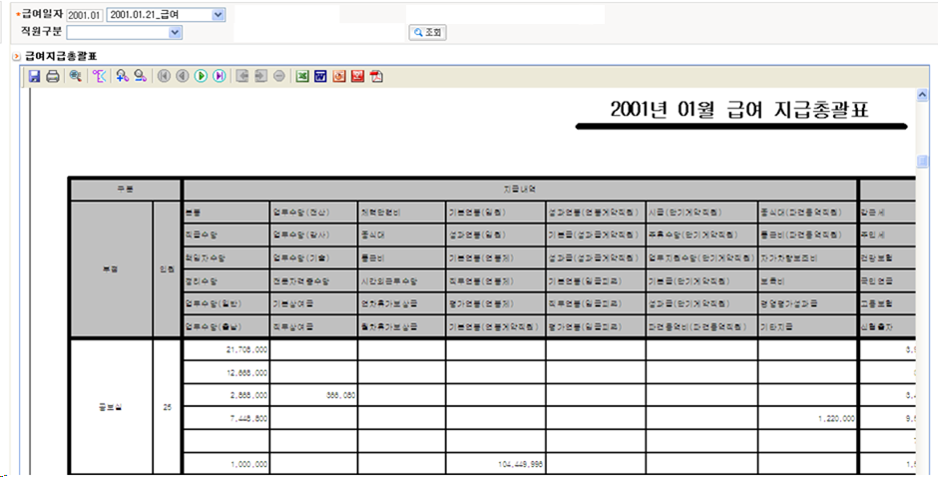
PAY_401
급여지급총괄표
1) 주요항목 :
2) 요구사항 :

Slide 41
PAY_900
원가구분별전표내역
급여일자
원가구분별전표내역
전표생성
No | 급여지급구분 | 급여일자 | 원가구분 | 계정과목코드 | 계정과목명 | 금액
1 | 급여 | 2010.12.21 | 관리직 |  | 기본급 | 5,000,000,000
2 |  |  |  |  | 중식대 | 5,000,000,000
3 |  |  |  |  | 출산보육비
4 |  |  |  |  | 기타수당
 |  |  | 개발직 |  | 기본급
 |  |  |  |  | 중식대
 |  |  |  |  | 출산보육비
합계 |  |  |  |  |  | 10,000,000,000
1) 주요항목 : 원가구분, 계정과목코드
2) 요구사항 :

Slide 42
PAY_900
계정과목매핑
지급항목 탭
기준일
2010.12.31
2010.12.31
지급항목
공제항목
사회보험(회사부담)
지급항목 계정과목매핑
No | 상태 | 삭제 | 급여구분 | 차변계정 |  |  |  | 대변계정 | 거래처 | 시작일 | 종료일 | 비고
 |  |  |  | 매출원가 | 판관비 |  | 경상연구개발비
 |  |  |  |  | 임원 | 직원
1
2 |  |  | SB/인센티브A
3 |  |  | SB/인센티브B
4 |  |  | 퇴직금
 |  |  | 퇴직충담금
 |  |  | 경조사
 |  |  | 퇴직연금(DB)
 |  |  | 퇴직연금(DC)
1) 주요항목 : 지급항목, 공제항목, 사회보험(회사부담)
급여구분, 대변계정
2) 요구사항 :

Slide 43
PAY_900
계정과목매핑
공제항목
기준일
2010.12.31
2010.12.31
지급항목
공제항목
사회보험(회사부담)
공제항목 계정과목매핑
No | 상태 | 삭제 | 공제항목 | 차변계정 | 대변계정 | 거래처 | 시작일 | 종료일 | 비고
1
2 |  |  | 주민세
3 |  |  | 국민연금
4 |  |  | 건강보험
 |  |  | 고용보험
1) 주요항목 : 공제항목, 차변계정, 대변계정
2) 요구사항 :

Slide 44
PAY_900
계정과목매핑
사회보험_회사부담분
기준일
2010.12.31
2010.12.31
지급항목
공제항목
사회보험(회사부담)
사회보험 계정과목매핑
No | 상태 | 삭제 | 공제항목 | 차변계정 |  |  |  | 대변계정 | 거래처 | 시작일 | 종료일 | 비고
 |  |  |  | 매출원가 | 판관비 |  | 경상연구개발비
 |  |  |  |  | 임원 | 직원
1
2 |  |  | 건강보험
3 |  |  | 고용산재보험
4 |  |  | 사업소세
1) 주요항목 : 매출원가, 판관비, 대변계정
2) 요구사항 :

